Slide 1

Мастер-класс «Роза кустовая» в технике бисероплетения
(часть 1)
Котелевец Дарья Александровна, ПДО, ТО «Бисеринка», МБОУ ДО ЦТ «Мастер»
(по мастер-классу mirbisera.com )

Slide 2
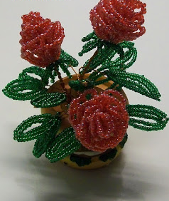
Готовое изделие

Slide 3
Для работы потребуется:
бисер № 12: красный (или другой по желанию) и зелёный;
проволока диаметром 0,3 мм;
ножницы для резания проволоки;
декоративный горшочек.

Slide 4
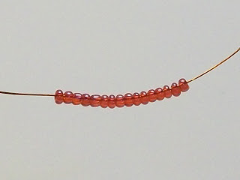
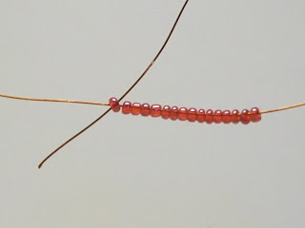
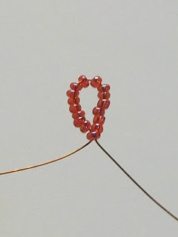
Бутон розы состоит из 4 заготовок.
Плетем первую следующим образом:
Берём проволоку длиной 40 см и набираем на неё 16 бисеринок. Размещаем бисеринки примерно на середине проволоки.
Правый конец проволоки пропускаем в обратном направлении через самую левую бисеринку.
Затягиваем проволоку - получается петелька

Slide 5
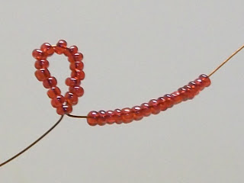
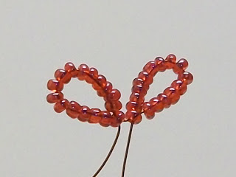
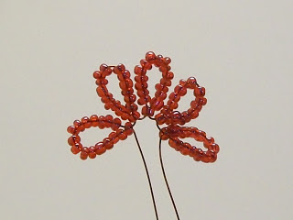
Далее на одном из концов проволоки плетём точно такую же петельку: набираем 16 бисеринок
После чего тот же конец проволоки пропускаем в обратном направлении через первую набранную бисеринку и затягиваем проволоку
На этом же конце проволоки плетём еще одну точно такую же петельку, а на другом конце проволоки плетём еще две точно таких же петельки - всего на проволоке получилось 5 петелек. Концы проволоки друг с другом пока не скручиваем

Slide 6
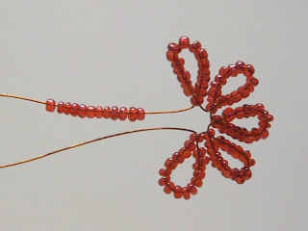
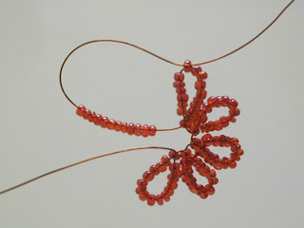
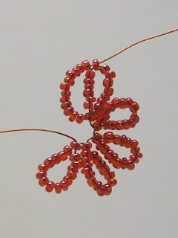
Выбираем более длинный конец проволоки и набираем на него 12 бисеринок
Этот же конец проволоки пропускаем через бисеринку, находящуюся посередине ближайшей петельки
Затягиваем проволоку

Slide 7
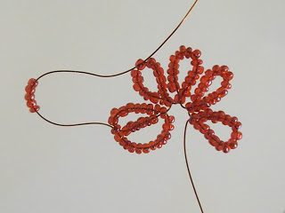
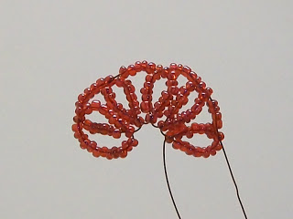
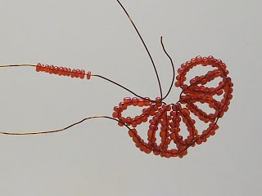
На этот же конец проволоки набираем 5 бисеринок, после чего пропускаем его через бисеринку, находящуюся посередине следующей петельки/ Затягиваем проволоку.
Повторяем предыдущий шаг ещё 3 раза: набираем каждый раз по 5 бисеринок, после чего пропускаем проволоку через бисеринку, находящуюся посередине очередной петельки.
На этот же конец проволоки набираем 12 бисеринок, после чего пропускаем его через бисеринку, находящуюся в основании крайней петельки. Затягиваем проволоку.

Slide 8
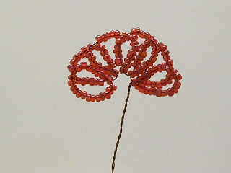
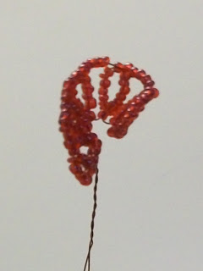
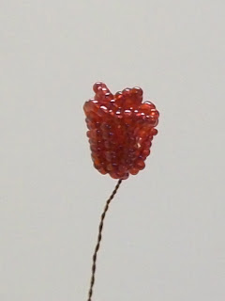
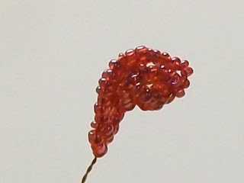
Скручиваем вместе два конца проволоки - получился первый лепесток нашей розы.
Получившийся лепесток скручиваем в бутон

Slide 9
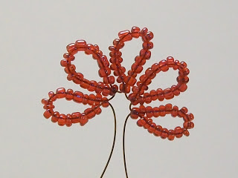
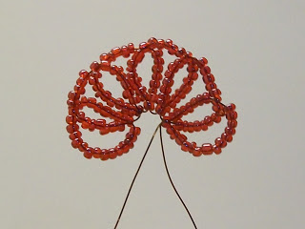
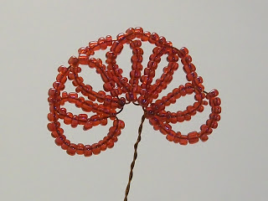
Приступаем к плетению второго лепестка розы. Плетём его аналогично первому лепестку. Берём проволоку длиной 50 см и сначала делаем петельки по 18 бисеринок.
Далее оплетаем окружность. Для крайних дуг берём по 14 бисеринок, для средних - по 5 бисеринок.
Скручиваем вместе оба конца проволоки - второй лепесток розы готов.

Slide 10
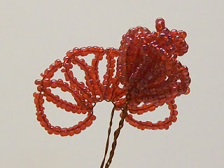
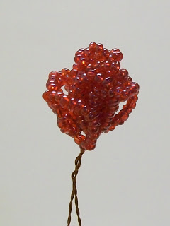
Берём ранее сделанный бутон и накручиваем на него только что получившийся второй лепесток
Получается бутончик в два слоя

Slide 11
Продолжение следует…
Спасибо за внимание!!!

